Slide 1
Основы программирования на языке C++
Условный оператор if
06.07.2026

Slide 2
План презентации
Домашнее задание
Знакомство с ветвящимися алгоритмами (+ примеры)
Операторы сравнения
Связка условий
Лесенка if – else if
Задача на закрепление

Slide 3
Домашнее задание
0. Ознакомиться с презентацией
Доделать задачу с занятия (?)
Известно, что 1 дюйм равен 2.54 см. Разработать приложение, переводящие дюймы в сантиметры и наоборот. Диалог с пользователем реализовать через систему меню.

Slide 4
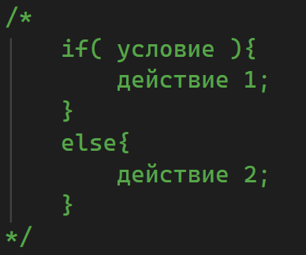
Ветвящиеся алгоритмы
До этого момента все наши программы были линейными. Настало время начать делать «мыслящие» программы, руководствующиеся условиями при выполнении. Синтаксис оператора if:

Slide 5
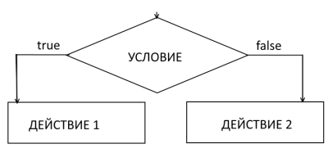
Блок-схема

Slide 6
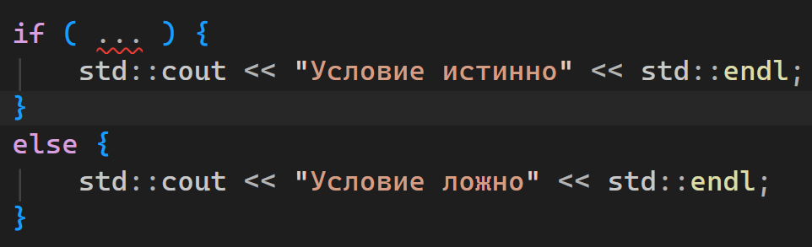
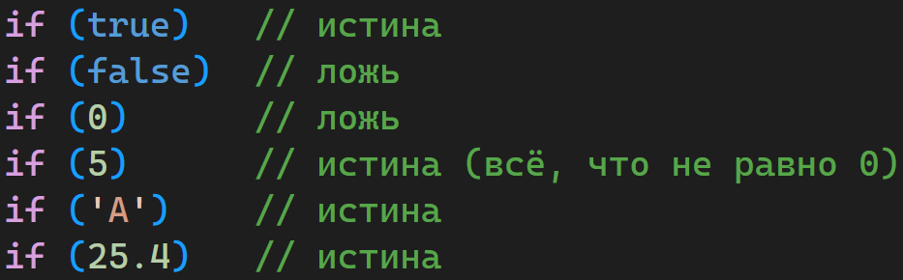
Примеры использования
Возьмём каркас:
… и вместо многоточия подставим разные условия

Slide 7
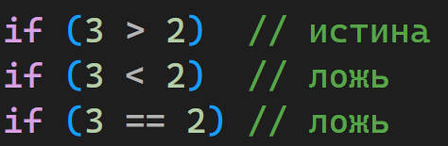
Операторы сравнения
Само собой вместо литералов можно сравнивать значения, хранящиеся в переменных, обращаясь к ним.
Зачастую гораздо полезнее проверять не «сырое» значение, а сравнивать его с другим. Познакомимся с операторами сравнения:
> оператор «больше» (>= больше или равно)
< оператор «меньше» (<= меньше или равно)
== оператор «равно» (НЕ ПУТАТЬ С ОПЕРАТОРОМ ПРИСВОЕНИЯ =)

Slide 8
Задание
Целое число вводят с клавиатуры. Выведите информацию о:
Знаке числа (положительное или отрицательное)
Чётности (делится на 2 или нет)
Выведите соответствующую информацию на экран в виде сообщения пользователю. Пример:
Введите число: 3
Число положительное
Число нечётное

Slide 9
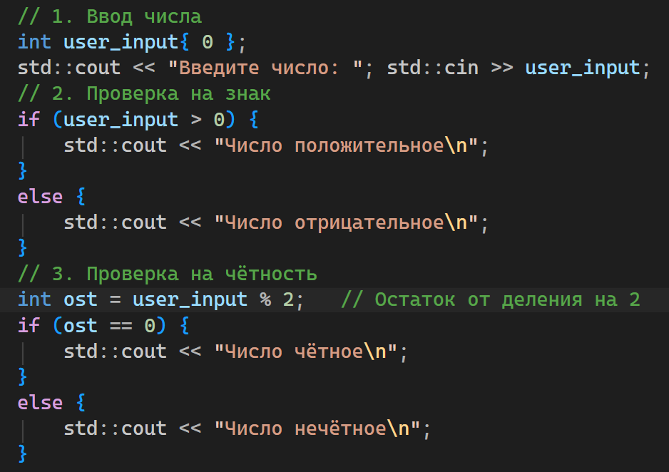
Решение

Slide 10
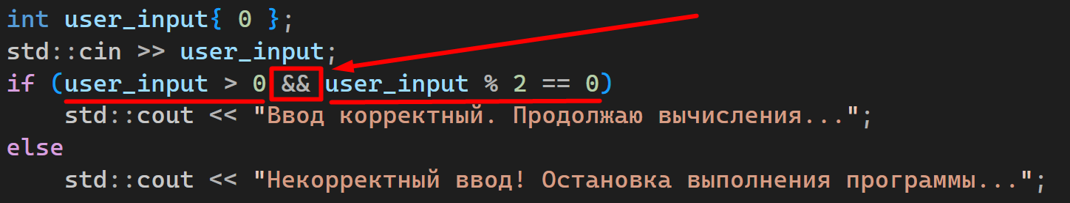
Связка условий через логические операторы
Представим, что мы хотим оформить проверку ввода. Например, мы просим пользователя ввести чётное число больше нуля. Предположим, пользователь оказался непослушным и собирается ввести иное число. Придётся написать код, проверяющий корректность ввода:
Логическое «И» между условиями
Заметим, что фигурные скобки после if/else можно опустить, если за ними следует одно выражение!

Slide 11
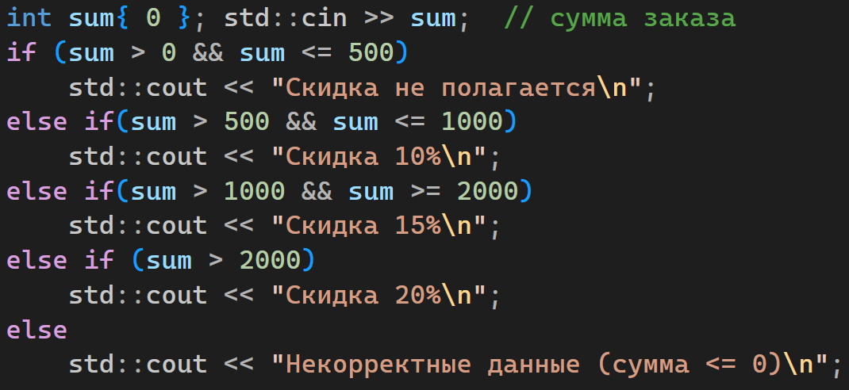
Лесенка if – else if
Данный программный код рассчитывает скидку, в зависимости от суммы покупки

Slide 12
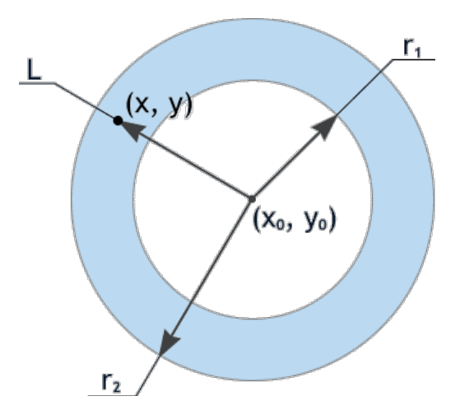

Задача
На плоскости нарисовано кольцо с центром в точке $(x_{0}, y_{0})$. И радиусами границ $r_{1}<r_{2}$. На этой же плоскости дана точка с координатами $(x, y)$. Необходимо определить, принадлежит ли эта точка кольцу. Название проекта Circle2.

Slide 13
Задача
Переменные:
- double x0, y0 – начальные точки (центр)
- double x, y – рассматриваемая точка
- double r1, r2 – радиусы малой и большей окружности соответственно (ВСЕ 6 ПЕРЕМЕННЫХ ВВОДЯТСЯ С КЛАВИАТУРЫ)
- double len – расстояние от центра до рассматриваемой точки (от англ. Length – длина)

Slide 14
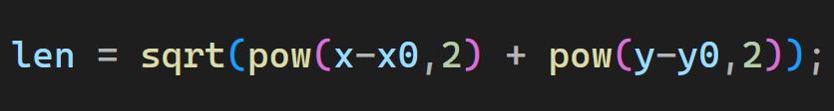
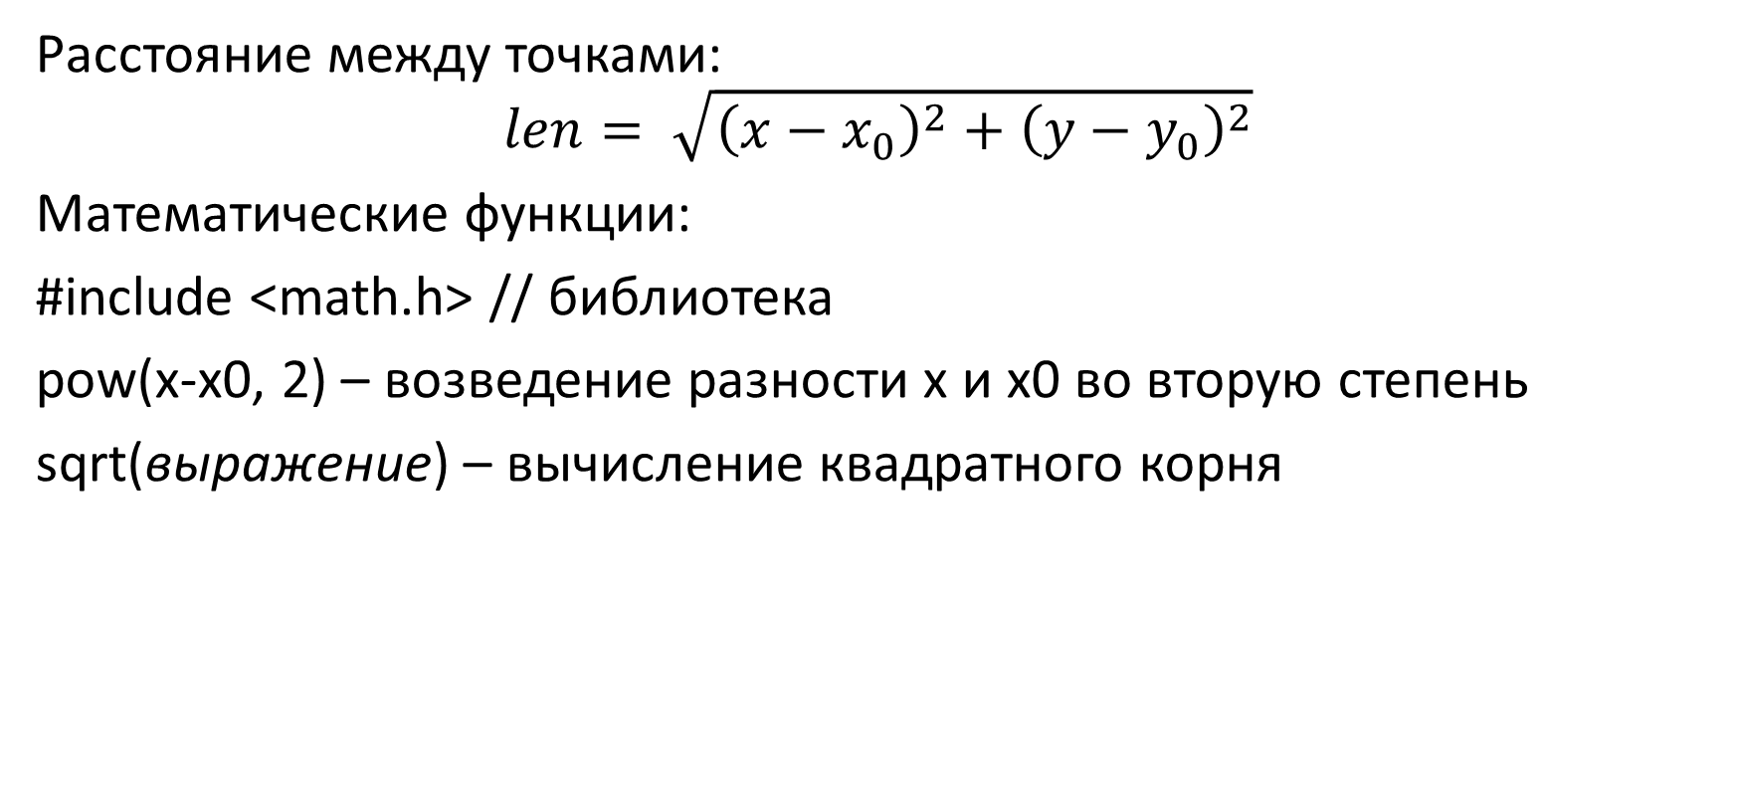
Формула
Расстояние между точками:
$$len= \sqrt{{\left(x−x_{0}\right)}^{2}+{\left(y−y_{0}\right)}^{2}}$$
Математические функции:
#include <math.h> // библиотека
pow(x-x0, 2) – возведение разности x и x0 во вторую степень
sqrt(выражение) – вычисление квадратного корня

Slide 15
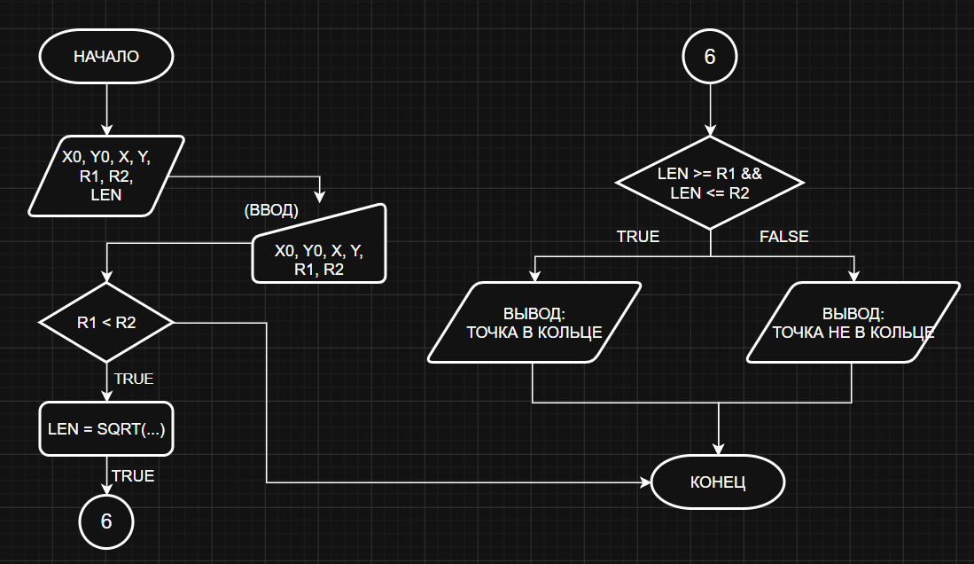
Алгоритм (блок-схема)

